Slide 1
Графтар теориясының негізгі анықтамалары
Графтар теориясын білуді қажет ететін белгілі бір есептердің класы болады, мысалы, көлік есептері, желілерде ағындарды тиімдеу есептері, иерархиялық бұтақтар тәрізді құрылымдарда іздестестіру есептері, т.б.
Бұтақтар (понятия дерева) мен графтар бір біріне ұқсас болып келеді.

Slide 2
Графтар теориясының негізгі анықтамалары
Қолдану мысалдары:
Қала картасын бағытталған граф көмегімен модельдеуге болады. Қабырғалар - көше ұзындығын, бағыттар – қозғалыс бағытарын сипаттайды. Мәселелер: ең қысқа жолды табу, жолдын барын тексеру, кері қайту жолдарын тексеру.
Компьютерлік желілер бағытталмаған граф көмегімен модельдеуге болады, төбелері – желі компьютерлеріне, қабырғалары компьютерлер арасындағы байланыс каналдарына сәйкес келеді. Типтік мәселелер: компьютерлер арасында байланыс мүмкіндігін тексеру, минималды байланыс ағашын іздестіру, Интернетте пакеттердің маршрутизациясы.
Аймақтағы өзендер жүйесін бағытталған граф көмегімен модельдеуге болады. Ондағы әрбір өзен бір немесе бірнеше қабырғалардан тұрады. Әрбір тұйін – бір немесе бірнеше өзеннің басқа өзенге ағысын сипаттайды. Типтік мәселелер: әрбір төбе бойынша өтетін судың көлемін есептеу, су тасқынын болжау.

Slide 3
Графтар (V, E) жұптар жиыны ретінде анықталады.
мұнда V – төбелердің шекті жиыны;
E – төбелерді байланыстыратын қабырғалардың шекті жиыны.
S=<U,W> жазбасы мынаны сипаттайды: S қабырғасы U және W төбелерін байланыстырады.
1) Бір қабырғамен байланысатын төбелер сыбайлас төбелер деп аталады.
2) S қабырғасы және U төбесі (және S қабырғасы мен W төбесі) түйісті (инцидентті) деп аталады.
3) Бір төбеге түйісті (инцидентті) қабырғалар сыбайлас қабырғалар деп аталады.
4) Төбенің дәрежесі оған түйісті (инцидентті) қабырғалардың санына тең.

Slide 4
U және K төбелерін байланыстыратын жол – W₀,W₁, . . . , W_{n} (n>0), төбелерінің тізбегі, мұнда W₀=U, W_{n}=K, кез келген i (0≤i≤n-1) үшін W_{i} және W_{i+1} төбелері қабырғалармен байланысқан.
W₀, . . . ,W_{n} жолының ұзындығы оның қабырғаларының санына – n тең.
Егер жолдың барлық төбелері әртүрлі болса, онда ондай жол қарапайым жол деп аталады.
Егер W₀=W_{n} болса, онда ондай жол тұйық жол деп аталады.
Барлық қабырғалары әр түрлі, тұйық жолды - цикл деп атайды.
Барлық төбелері әр түрлі тұйық жолды контур деп атайды.
Екі төбе арасындағы қашықтық – осы төбелерді байланыстыратын ең қысқа жолдың ұзындығы.

Slide 5
Егер кез келген төбелер жұбын байланыстыратын жол бар болса, онда ондай граф байланысты граф деп аталады.
Егер кез келген екі төбелер қабырғалар арқылы байланыстырылса, онда ондай граф толық граф деп аталады.
Бағытталған граф немесе орграфтың қарапайым графтан айырмашылығы - төбелер, қабырғалармен емес, доғалармен (доға дегеніміз - бағыты берілген қабырға) байланысуы.
Орграф бойымен орын ауыстыруды тек доға бағытымен ғана орындауға болады.
Бір төбеден графтың кез келген төбесіне дейін жол бар болса, онда ондай төбені орграфтың көзі (источником) деп атайды.

Slide 6
U төбесінің графтың қалған төбелеріне дейінгі ең үлкен қашықтық U төбесінің эксцентриситеті деп аталады.
Төбелердің арасындағы ең үлкен эксцентриситетті графтың диаметрі деп атайды.
Төбелердің арасындағы ең кіші эксцентриситетті графтың радиусы деп атайды.
Эксцентриситеті графтың радиусына тең төбені графтың медианасы немесе оның центрлік төбесі деп атайды.

Slide 7
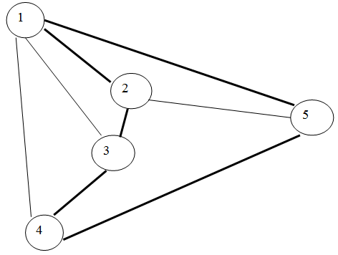
Егер барлық төбелер (бірақ барлық қабырғалардың кіруі міндетті емес) циклге кіретін болса және осы цикл графта бар болатын болса, онда осы граф гамильтонды граф деп аталады.
Егер графтың барлық қабырғалары циклге бір рет қана кіретін болса және осы цикл графта бар болатын болса, онда осы граф Эйлер графы деп аталады.
Графтың барлық қабырғаларының бойымен тек бір рет қана жүріп өтетін жолды Эйлер жолы деп атайды.
Графты сурет түріндегі қабылданған форма бойынша көрсетуге болады, онда төбелерге шеңберлер, ал қабырғаларға осы шеңберлерді байланыстыратын сызықтар сәйкес келеді.
Гамильт циклі жалпақ сызықпен белгіленген.
Графтың көрінісі

Slide 8
Байланысқан граф арқылы бұтақтардың екі анықтамасын келтірейік.
Бұтақтар (дерево) дегеніміз – доғаларының саны төбелерінің санынан бірге кем болатын байланыстырылған граф.
Бұтақтар дегеніміз – циклі жоқ байланыстырылған граф.

Slide 9
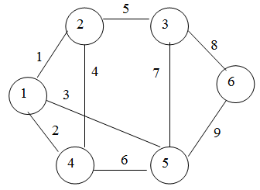
Графты түйістілік матрицасы (матрица инцидентностей) түрінде көрсету.
Суретте көрсетілген қарапайым бағытталмаған граф берілсін.
Қарапайым бағытталмаған граф

Slide 10
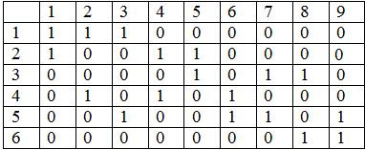
Графтар теориясы бойынша ЭЕМ жадысында графты көрсетудің классикалық әдісі ретінде түйістілік матрицасы (матрица инцидентностей) қолданылады.
Осындай матрицада жолдардың саны төбелер санына, ал бағаналар саны граф қабырғаларының санына сәйкес болады. Егер төбе мен қабырға түйістілі болса, онда бағана мен жол қиылысында 1 жазылады, әйтпесе 0 жазылады.
Түйістілік матрицасы
Қарапайым бағытталмаған граф

Slide 11
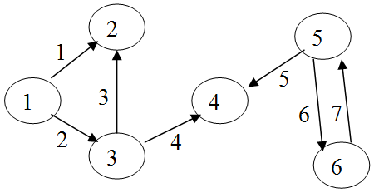
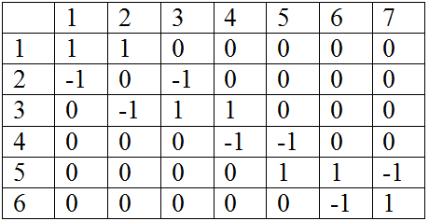
Бағытталған граф
Бағытталған графтың түйістілік матрицасы

Slide 12
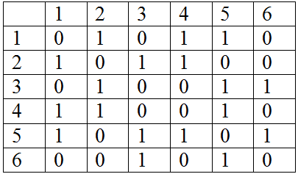
Графты сыбайлас матрица арқылы көрсету
Сыбайлас матрицада жолдар мен бағаналар саны төбелер санына тең.
Қиылыста осы төбелердің байланысын сипаттайтын мән орналасады, мысалы, егер қабырға болса, онда 1-ге, егер қабырға жоқ болса, онда 0-ге тең.
Графтар үшін сыбайлас матрицада жолдар мен бағаналар саны төбелер санына тең.
Сыбайлас матрица
Қарапайым бағытталмаған граф

Slide 13
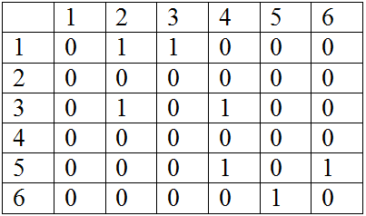
Графты сыбайлас матрица арқылы көрсету
Бағытталған графтар үшін сыбайлас матрицада жолдар мен бағаналар саны төбелер санына тең.
Қиылыста осы төбелердің байланысын сипаттайтын мән орналасады, мысалы, егер сәйкес төбелер арасында байланыс бар болса, онда 1-ге, егер байланыс жоқ болса, онда 0-ге тең.
Бағытталған графтың сыбайлас матрицасы
Бағытталған граф

Slide 14
Графты сыбайлас матрица арқылы көрсету
Графты жұптар тізімі түрінде көрсету. Графты төбелердің сыбайлас жұптарының тізімі түрінде көрсету. Мысалы, жоғарыда ұсынылған графтарды төбелердің сыбайлас жұптарының тізімімен көрсетуге болады.
1-граф 2-граф
1) 1 – 2 1 – 2
2) 1 – 4 1 – 3
3) 1 – 5 3 – 2
4) 2 – 3 3 – 4
5) 2 – 4 5 – 4
6) 3 – 5 5 – 6
7) 3 – 6 6 – 5
8) 4 – 5 1– 2
9) 5 – 6 1– 2
Осы тізімдерді ЭЕМ жадында екі өлшемді массив түрінде көрсетуге болады. ЭЕМ жадында графтарды осы жолмен сақтау ең тиімді болып есептеледі, бірақ жұмыс жасауға үнемі қолайлы бола бермейді.

Slide 15
Флойд алгоритмі
Графтар теориясында граф төбелерінің арасындағы ең қысқа арақашықтықты анықтайтын көптеген алгоритмдер белгілі, бірақ оның барлығы Флойд ұсынған алгоритмді негізге алады.
Осы алгоритмнің кең қолданылуы төбелер арасындағы ең қысқа арақашықтықты табу идеясында, бірақ есептеу бойынша Флойд алгоритмінің тиімділігі өте төмен.

Slide 16
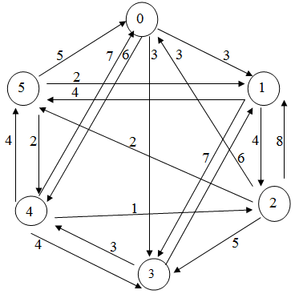
Флойд алгоритмі
Флойд алгоритмін қарастырайық.
6 төбесі бар бағытталған граф бар болсын, келесі суретте көрсетілген.
Бағытталған граф

Slide 17
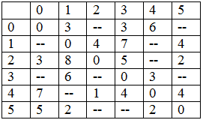
Флойд алгоритмі
Осы графтың сыбайлас матрицасы келесі кестесінде көрсетілген:
Кесте –12.4-суреттегі графтың сыбайлас матрицасы
Графтың сыбайлас матрицасы

Slide 18
Флойд алгоритмі
Флойд алгоритмінің идеясы бойынша әрбір a[i,j] – төбелер жұбына k (0 – 5 төбелері ішінен) төбелерінің барлық мүмкін нұсқалары мына түрде тексеріледі: a[i,j]>a[i,k]+a[k,j].
Егер a[i,j] жолы үлкен болса, онда сыбайлас матрицада i және j төбелерінің арасындағы жолдың мәні a[i,k]+a[k,j] жолына тең жаңа мәнмен ауыстырылады. Сонымен, ең қысқа қашықтықты анықтайтын матрица дайын болды.
Мысалы, сыбайлас матрицада 2-шіден 1-г дейін жол 8-ге (2-1) тең. Бірақ, егер біз бірінші 0-ге, ал содан кейін 1-ге орын ауыстыратын болсақ, онда жол 6-ға тең болады: a[2,0]+a[0,1]= 3+3=6.
Барлық нұсқаларды тексере отырып, біз мынаны байқадық: 2-5-1 жолы қысқарық, a[2,5]+a[5,1]=2+2=4.

Slide 19
Флойд алгоритмі
Ең қысқа жолды табу
static void Main()
{
int[,] a = new int[6,6]
{{0,3,1000,3,6,1000},
{1000,0,4,7,1000,4},
{3,8,0,5,1000,2},
{1000,6,1000,0,3,1000},
{7,1000,1,4,0,4},
{5,2,1000,1000,2,0}};
int i,j,w,n,k;
Console.WriteLine("Печатаем исходную матрицу : ");
for (i=0;i<6;i++)
{
for (j=0;j<6;j++)
Console.Write("\t" + a[i,j]);
Console.WriteLine();
}
Console.WriteLine();
FOR (K=0;K<6;K++)
FOR (I=0;I<6;I++)
FOR (J=0;J<6;J++)
IF(A[I,J]>A[I,K]+A[K,J])
A[I,J]=A[I,K]+A[K,J];
Console.WriteLine("Печатаем новую матрицу : ");
for (i=0;i<6;i++)
{
for (j=0;j<6;j++)
Console.Write("\t" + a[i,j]);
Console.WriteLine();
}
Console.ReadLine();
}

Slide 20
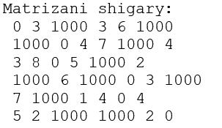
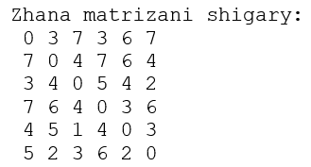
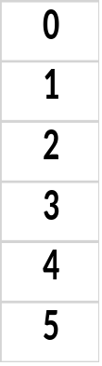

Флойд алгоритмі
Бағдарлама жұмысының нәтижесі:
Кесте –
графтың сыбайлас матрицасы

Slide 21
Флойд алгоритмі
Бағдарламаның (алгоритмнің) кемшіліктері:
– ең қысқа арақышықтықтың маршруты анықталмайды;
– алгоритмнің есептеу тиімділігі n-нің 3-ші дәрежесіне пропорционал (мұнда n – граф төбелерінің саны), ол n-нің үлкен мәндерінде тиімсіз болып келеді.

Slide 22
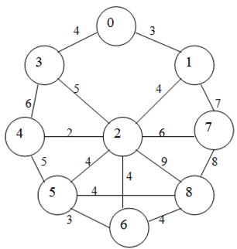
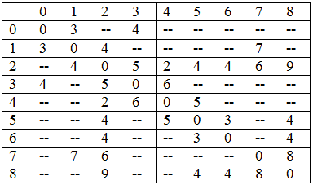
Дейкстр алгоритмі
Көптеген авторлардың пікірінше Дейкстр алгоритмі графта берілген екі төбе арасындағы ең қысқа маршрутты табу үшін ең тиімді алгоритм болып есептеледі.
Бағытталмаған граф берілген болсын, ол 12.5-суретінде көрсетілген.
Қарапайым бағытталмаған граф
Графтың сыбайлас матрицасы

Slide 23
Дейкстр алгоритмі
Дейкстр алгоритмінде үш массивті қолдану керек, олардың өлшемі граф төбелерінің санына сәйкес болады.
Бағытталмаған граф берілген болсын, ол жоғарыдағы суретте көрсетілген. Дейкстр алгоритмінде үш массивті қолдану керек. Олардың өлшемі граф төбелерінің санына сәйкес болады.

Slide 24
Дейкстр алгоритмі
Бірінші массив - «тұрақты» төбелер массиві, графтың берілген төбесінен барлық қалған төбелеріне дейінгі ең қысқа маршруттарды сақтайды.
Массивке бірінші болып бірінші төбенің нөмері жазылады (осы төбелер арқылы графтың басқа төбелеріне үшін ең қысқа ара қашықтық анықталады).
Дейкстр алгоритмі бойынша графтың барлық төбелері «уақытша» болып жарияланады, ал таңдап алынған төбелер «тұрақты» деп аталады. Бірінші төбе «тұрақты» болып жарияланады. (post[…])

Slide 25
Дейкстр алгоритмі
Екінші массив графтың берілген төбесінен барлық қалған төбелеріне дейінгі ең қысқа арақашықтықты сақтайды.
Бірінші болып оған таңдап алынған төбе нөмеріне сәйкес сыбайлас матрицасының жолы (строка матрицы смежности) көшіріліп жазылады. Графтың сыбайлас матрицасы жоғарыда, кестеде көрсетілген (d[min] ).

Slide 26
Дейкстр алгоритмі
Үшінші логикалық типтегі массивте графтың таңдалған (тұрақты) төбелері жазылады. Алғашында графтың «тұрақты» төбесі ретінде бірінші төбе ғана белгіленеді (t[0]).
Одан кейін «уақытша» төбе таңдалады, бірінші (тұрақты) төбеден осы төбеге дейінгі аралық ең қысқа болуы керек. Осы төбе k төбесі болып жарияланады.
Графтың «тұрақты» төбесінен барлық «уақытша» төбеге дейінгі барлық маршруттар тікелей және k төбесі арқылы тексеріледі.
Ең қысқа аралықтар екінші массивке жазылады. Ал, егер ең қысқа арақашықтықтың маршруты k төбесі арқылы өтетін болса, онда бірінші массивке сәйкес позицияда k жазылады.
Ары қарай k төбесі «тұрақты» болып жарияланады (ол үшінші массивте орындалады). Графтың келесі төбесін іздеу алгоритмі жаңа «тұрақты» төбеге қатысты қайталанады.

Slide 27

Дейкстр алгоритмі
Бірінші төбенің нөмері 0-ге тең деп жорамалдайық. Онда post[…]-бірінші массив нөлдерден тұрады. Екінші массивте, яғни ең қысқа қышықтықтар массивінде сыбайлас матрицаның нөлінші жолының мәндері жазылады:
Үшінші масссив, яғни таңдап алынған (выбранный) төбелер массивінің мәндері true болады, тек нөлінші элементте ғана t[0]=false;.
0-ші төбеден басқа бір төбеге дейінгі ең қысқа аралықты таңдаймыз. Біздің жағдайымызда ол 1-ші төбе болады, оған дейінгі қашықтық 3-ке тең болады. Таңдап алынған төбе k деп аталсын. Флойд алгоритмін қолданып, алғашқы төбеден “k” төбесі арқылы өтетін қалған басқа төбелерге дейінгі барлық ең қысқа маршруттарды табамыз.
for (j=0;j<9;j++)
if ((t[j]==true)&&(d[j]>d[k]+a[k,j]))
{
d[j]=d[k]+a[k,j];
post[j]=k;
}

Slide 28

Дейкстр алгоритмі
нәтижесінде d және post массивтерінің жаңа мәнін аламыз:
- ең қысқа қышықтықтар массиві
«тұрақты» төбелер массиві,
графтың берілген төбесінен барлық қалған төбелеріне дейінгі ең қысқа маршруттарды сақтайды
Бұл 0-2 төбелерінің арасындағы ең қысқа арақашықтық 7-ге тең болатынын білдіреді,
маршрут 1-і төбе арқылы өтеді.
Таңдап алынған k төбесін t[k]=false «тұрақты» деп жариялаймыз және осы төбеге қатысты процесс қайталанып отырады.

Slide 29
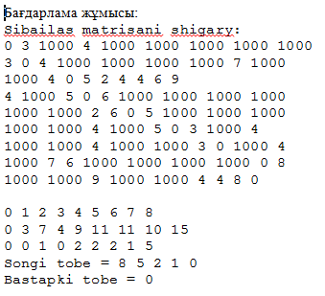
Дейкстр алгоритмі
Бағдарлама жұмысының нәтижесі – екі массивті шығару, яғни графтың берілген төбесінен қалған төбелеріне дейінгі ең қысқа аралықтар мен ең қысқа маршруттардың массивтері.
Мысал ретінде графтың 0-ші төбесінен 8-ші төбесіне дейінгі ең қысқа маршрут қарастырылады 8-ші мен 0-ші төбелерінің арасындағы ең қысқа аралық 15-ке тең.
Орын ауыстыру маршруты:
8 – 5 – 2 – 1 – 0.

Slide 30
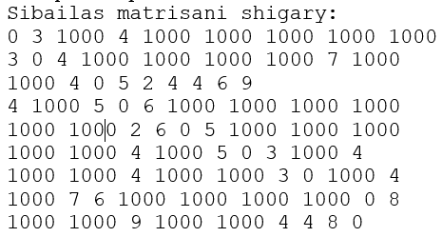
Дейкстр алгоритмі
Бағдарлама жұмысы:
Бастапқы матрица
Төбелер
0 1 2 3 4 5 6 7 8
0 3 7 4 9 11 11 10 15
0 0 1 0 2 2 2 1 5
Songi tobe = 8 5 2 1 0
Bastapki tobe = 0
Ара-қашықтық
0-төбеден ағымдағы төбе арасындағы төбе

